Slide 1
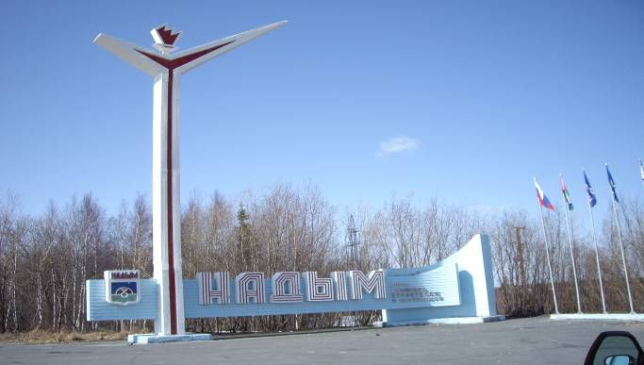
Надым – город на Ямале!
МУНИЦИПАЛЬНОЕ ДОШКОЛЬНОЕ
ОБРАЗОВАТЕЛЬНОЕУЧРЕЖДЕНИЕ
«ДЕТСКИЙ САД «ЁЛОЧКА» Г. НАДЫМА
Мероприятия для детей старшего дошкольного возраста
тематической направленности
«Моя малая Родина»
Автор : Назарова Марина
Александровна,
воспитатель
МДОУ

Slide 2
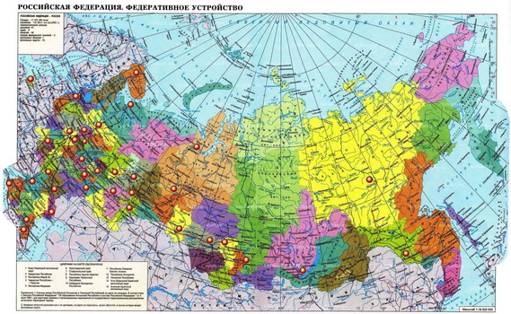
Карта России
Какая большая у нас страна. Как много в ней городов.
На крайнем севере, где зима длинная, а лето короткое есть молодой город Надым.

Slide 3
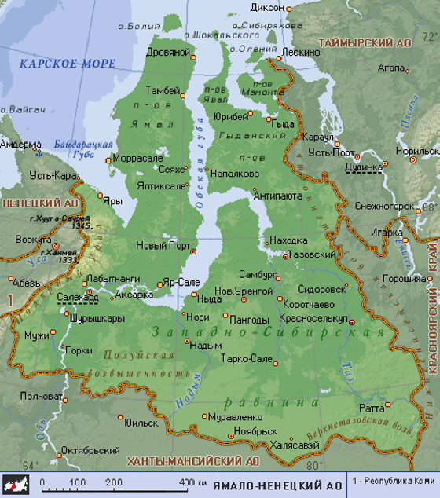
Город Надым находится в Ямало –ненецком автономном округе.

Slide 4
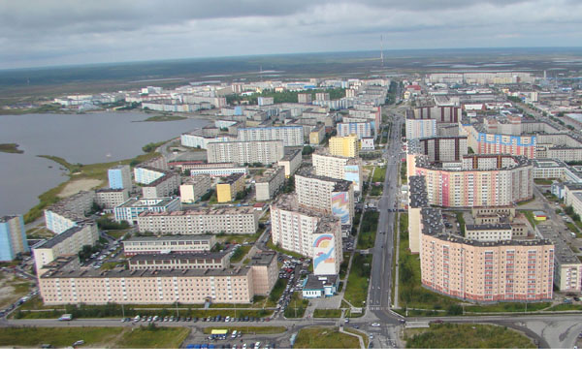
Надыму в этом году будет 42 года со дня основания города.
Город Надым решили построить, потому что на месторождении «Медвежье» нашли газ.
Поэтому профессии газовика и буровика – главные в городе.

Slide 5
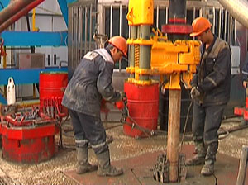
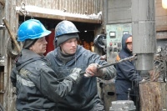
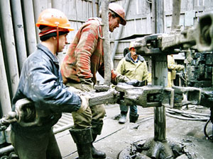
Газовики и нефтяники –работники газовой промышленности.
Буровики – специалисты по бурению скважин.
Мужественные люди работают на болотах, в тайге, тундре, открывают новые месторождения газа. Газ по трубопроводам поступает во многие города нашей родины и в другие страны.

Slide 6
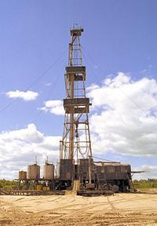
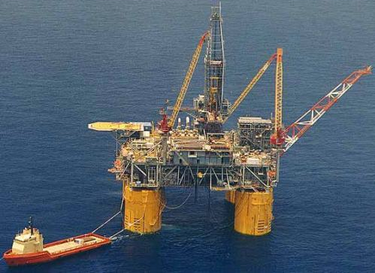
Буровая вышка
Буровая вышка - это сооружение над скважиной для спуска и подъема бурового инструмента, забойных двигателей, бурильных труб.

Slide 7
Герб Надыма
Флаг города Надым
На синем флаге Надыма изображена,
вероятно, роза ветров.

Slide 8
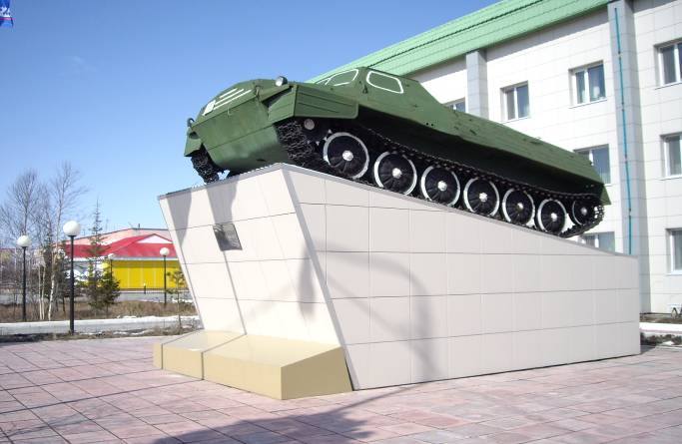
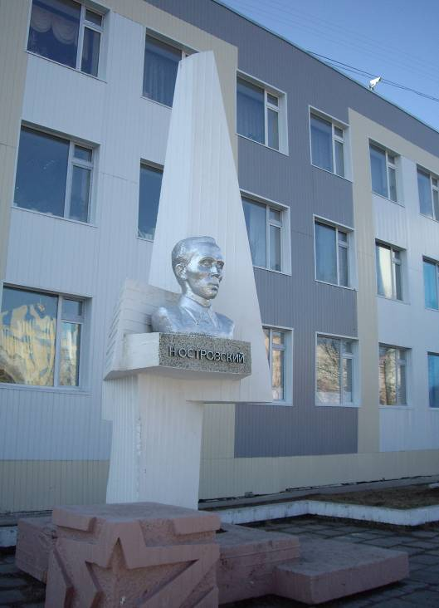
Памятные места города Надыма

Slide 9
Стела «Надым – город газовиков, строителей и нефтяников» (стилизованный газовый факел), открыта в 1981году.
Расположена при въезде в город.

Slide 10
Памятник первопроходцам освоения Севера
Находится при въезде в город.

Slide 11
Памятник (бюст) Николаю Островскому (писатель, боец) Самый первый памятник города, открыт 28 сентября 1980года, находится у здания школы №1, средства на постройку памятника были заработаны комсомольцами-строителями Надыма. Изображен бронзовый бюст, стела - штык устремлен ввысь.

Slide 12
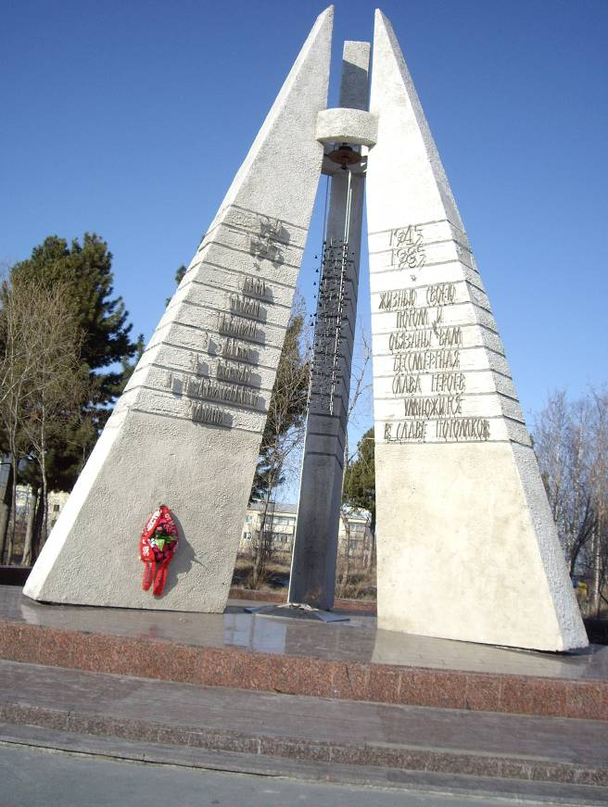
Вечный Огонь
Памятник павшим героям в Великой Отечественной Войне 1941-1945года, открыт в 1985году, находится около административного здания ООО «Надымгазпром».

Slide 13
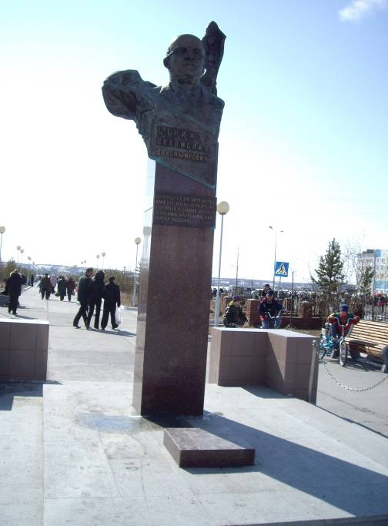
Памятник Стрижову Владиславу Владимировичу -
Генеральному директору производственного объединения Надымгазпром, открыт на 25-летие Надыма в сентябре 1997 года. Памятник находится на Бульваре Стрижова (также названном в его честь).

Slide 14
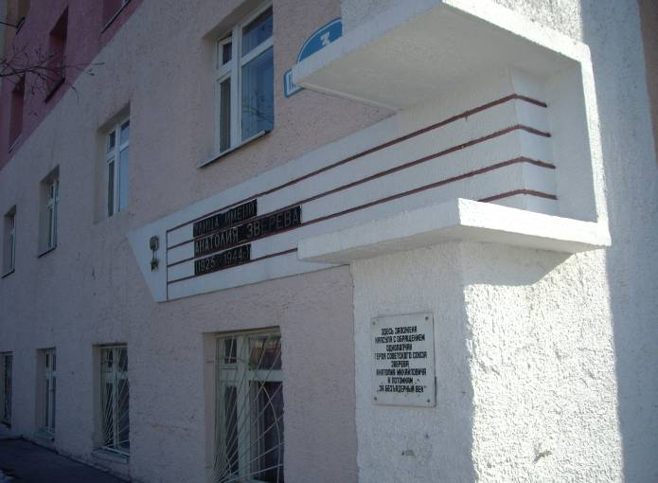
Памятная мемориальная доска Звереву А.М. –
Герою Советского Союза, открыта в 1975 году, автор – Бочаров А.Д. Находится на улице, названной в его честь.

Slide 15
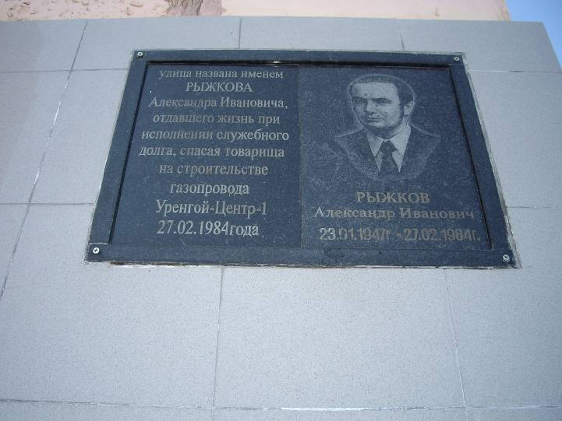
Мемориальная доска Рыжкову Александру Ивановичу –
отдавшему жизнь при исполнении службы, долга, спасая товарища, на строительстве газопровода Уренгой-Центр1, дата открытия 27.02. 1984г. Находится на улице, названной его именем.

Slide 16
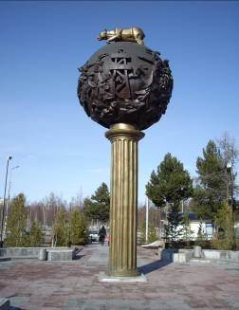
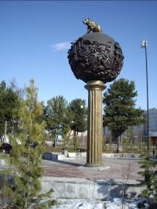
«Шар» со скульптурными горельефами –
образ земного шара, на котором в приполярной зоне находится географическая точка Надыма, в символике Надымгазпром и памятная аннотация. Венчает «Шар» скульптурная фигура царя леса, Арктики – медведя. открыт на 25- летие Надымгазпрома.
Находится в аллее у ДК «Прометей».

Slide 17
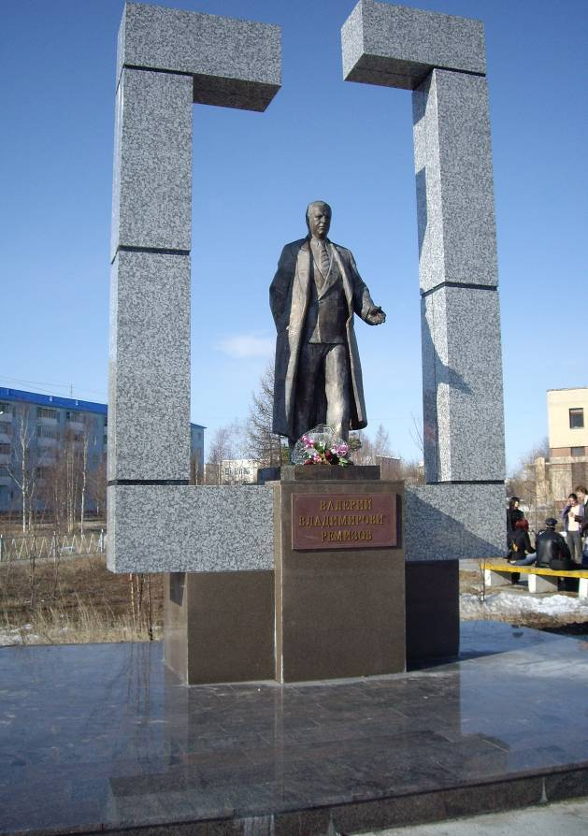
Памятник Валерию Владимировичу Ремезову –
Генеральному директору Надымгазпрома, проработал с 1986 -1993 год. Памятник установлен в аллее возле церкви.

Slide 18
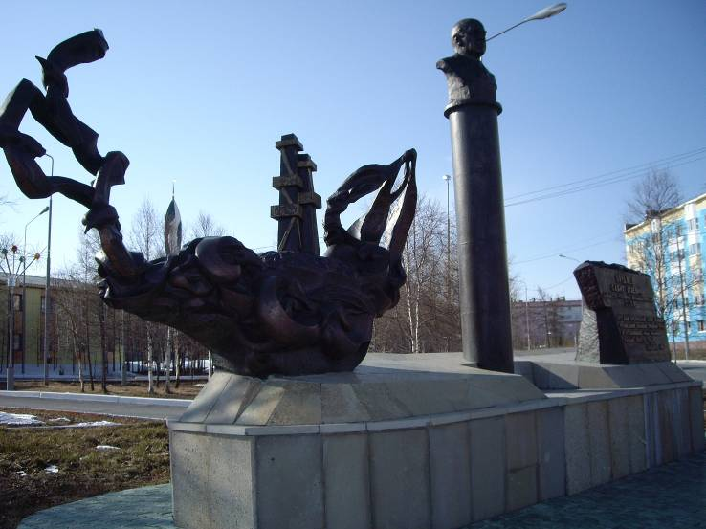
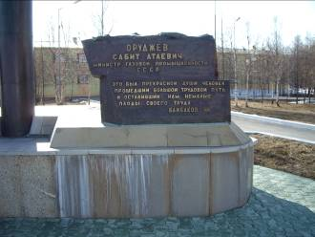
Памятник Оруджеву Сабиту Атаевичу –
Министру газовой промышленности СССР, установлен на набережной озера Янтарное.

Slide 19
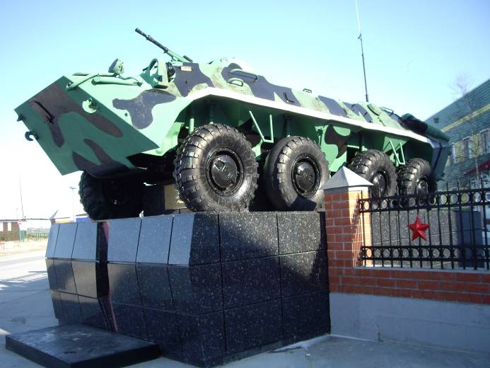
Памятник «БТР» –
ветеранам боевых действий от надымчан.
Расположен у городского военного комиссариата.

Slide 20
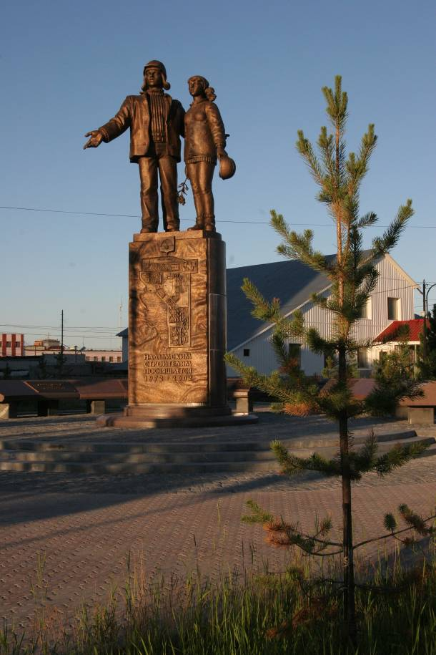
Памятник «Надымским строителям» -
посвящен строителям Севергазстроя (СГС) 1972- 2000, дата постановки 2002г.

Slide 21
Список используемых источников
http://nadym-foto.ru/forum/11-139-1

